Slide 1
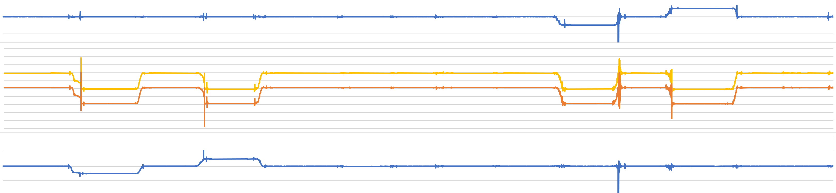
Example
X – axis
Y – axis
(gravity cdompensated)
Z – axix
원위치
x 축
회전
- 우
원위치
x 축
회전
- 좌
원위치
y 축
회전
- 우
원위치
y 축
회전
- 좌
원위치
z 축
회전
– 방향 1
원위치
z 축
회전
-방향 2

Slide 2
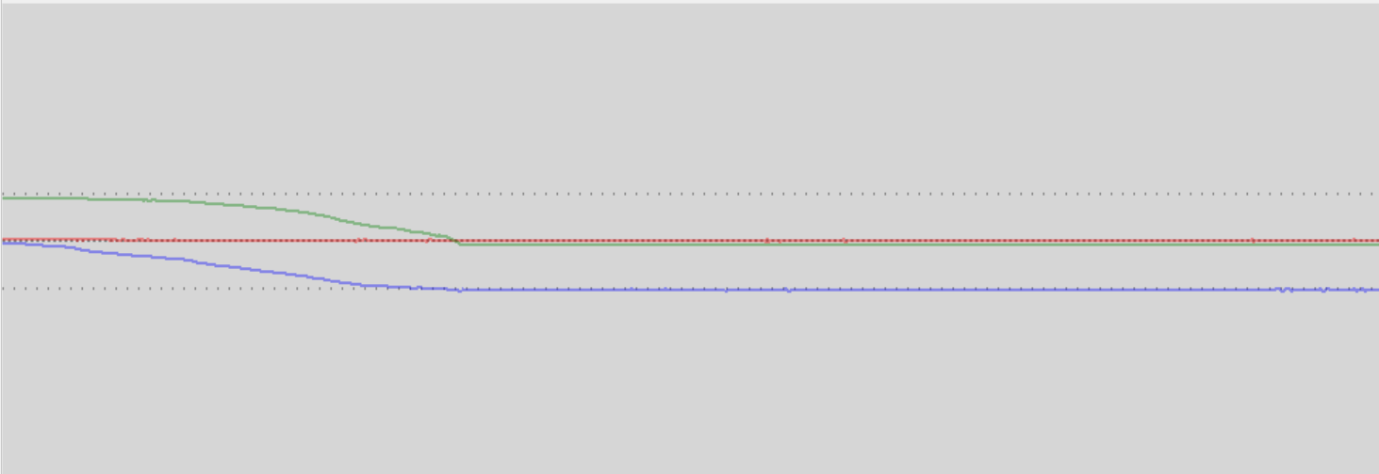
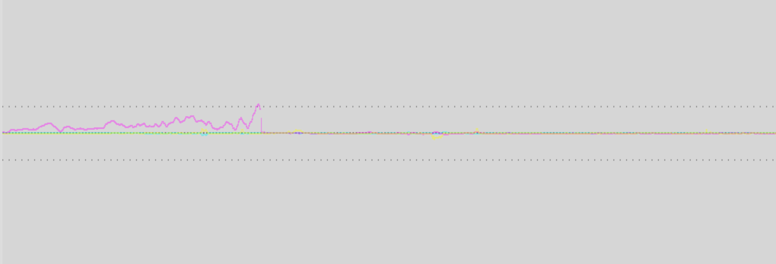
x – axis
x축 회전 - 우
y – axis
z – axis
gyro - x
gyro - y
gyro - z
Acc
마지막에 회전 속도
빠르게 내린 버전?
Gyro

Slide 3
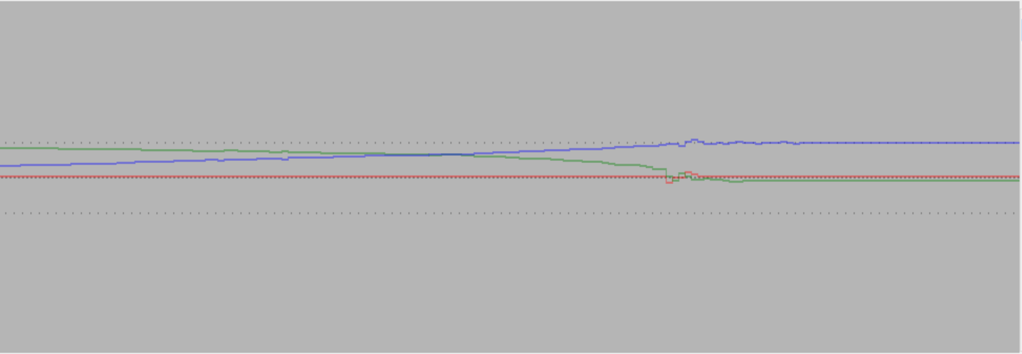
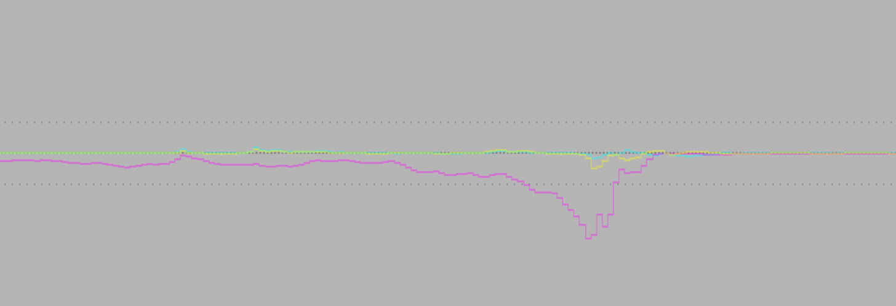
x – axis
x축 회전 - 좌
y – axis
z – axis
gyro - x
gyro - y
gyro - z
Acc
Gyro

Slide 4
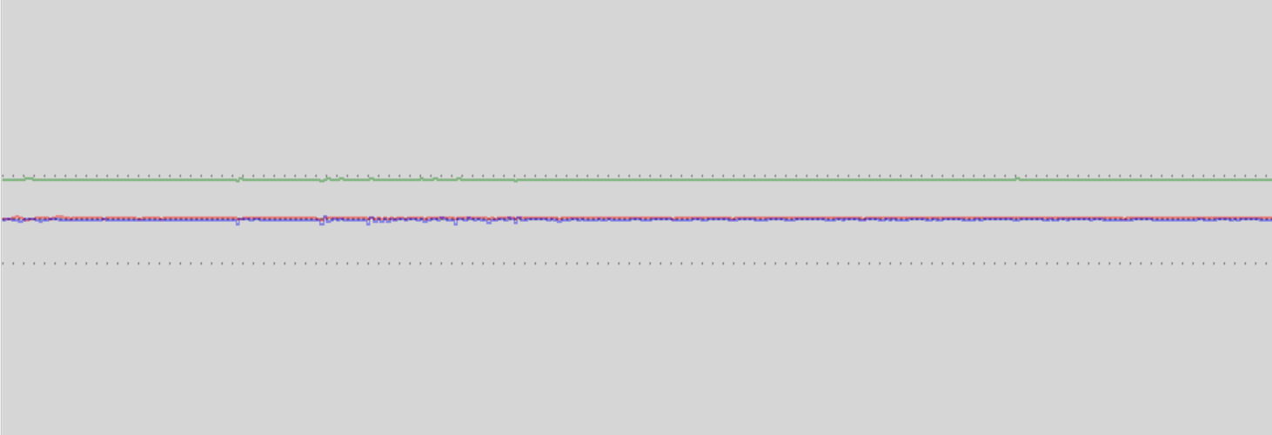
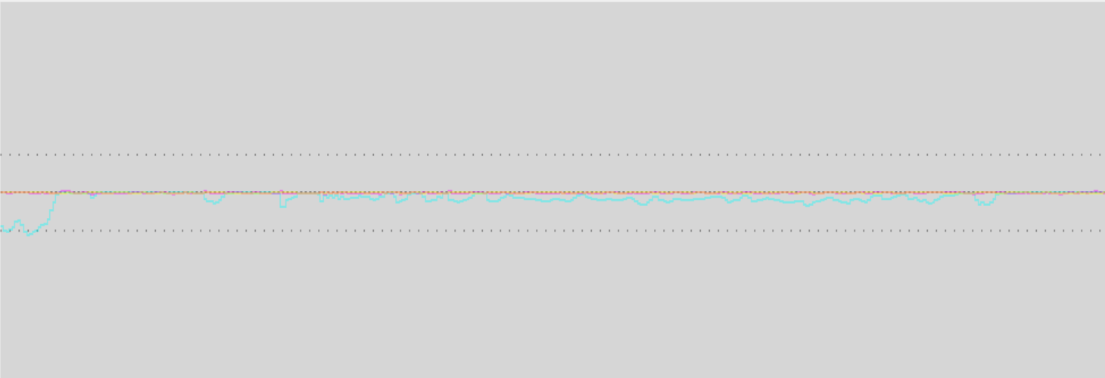
x – axis
y축 회전 - 우
y – axis
z – axis
gyro - x
gyro - y
gyro - z
Acc
Gyro

Slide 5
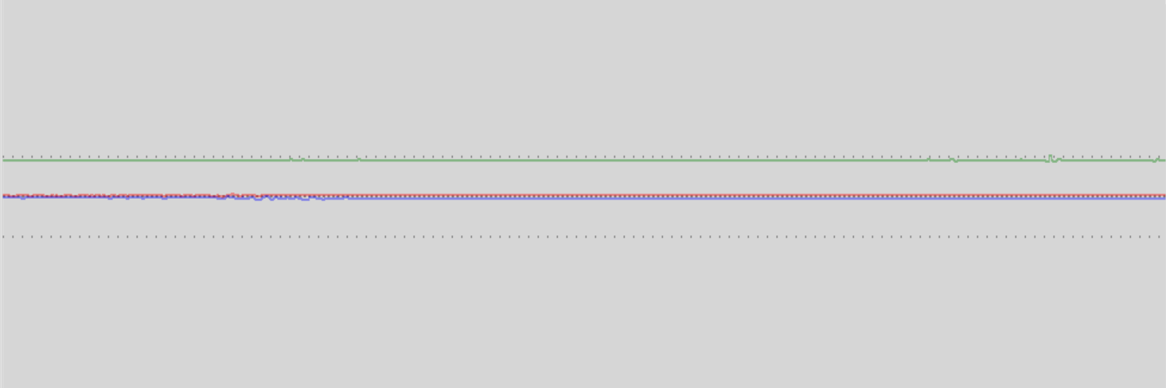
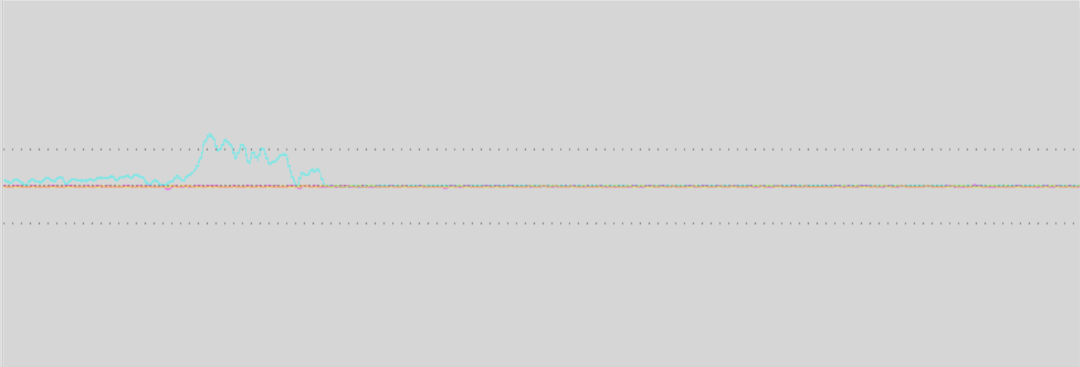
x – axis
y축 회전 - 좌
y – axis
z – axis
gyro - x
gyro - y
gyro - z
Acc
Gyro

Slide 6
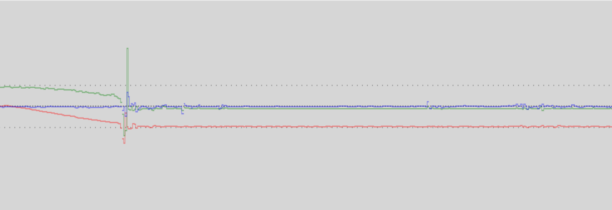
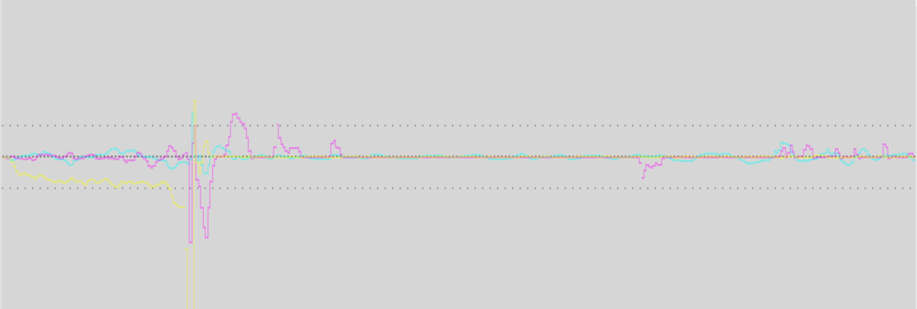
x – axis
z축 회전 – 방향 1
y – axis
z – axis
gyro - x
gyro - y
gyro - z
가속도계의 한계?
Acc
Gyro

Slide 7
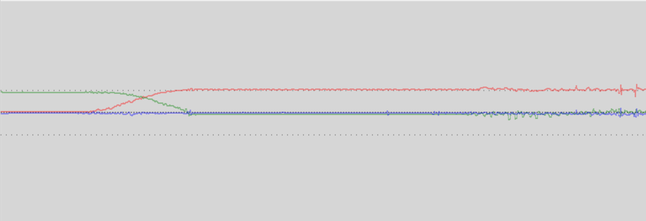
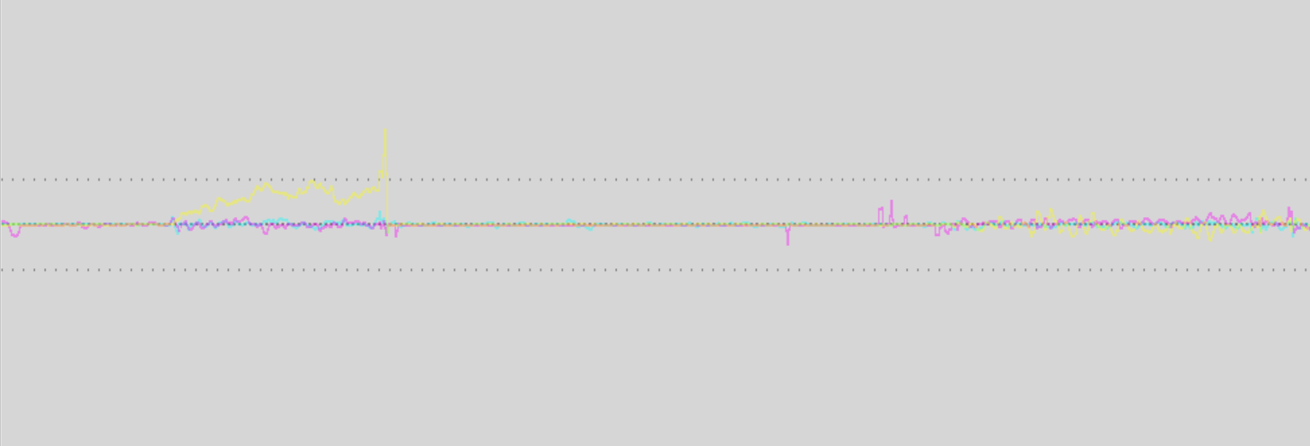
x – axis
z축 회전 – 방향 2
y – axis
z – axis
gyro - x
gyro - y
gyro - z
Acc
Gyro

Slide 8
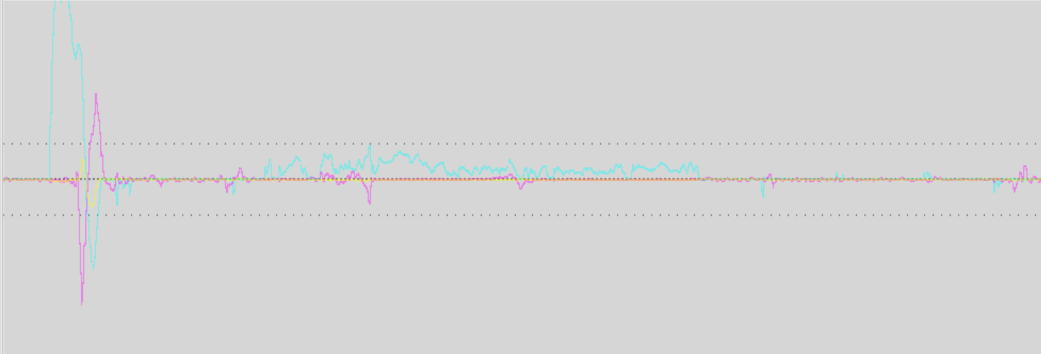
y축 360d 회전 – 휘청 포함(0~180d 빠르게, 180~360d 보통 속도), 자이로만 체크

